Slide 1
এই স্লাইডটি সম্মানিত শিক্ষকমণ্ডলীর জন্য, বিধায় স্লাইডটি হাইড করে রাখা হয়েছে।
এই কন্টেন্টটি শ্রেণি কক্ষে উপস্থাপনের সময় কিছু নির্দেশনা প্রয়োজনীয় স্লাইডের slide note এ সংযোজন করা হয়েছে। আশা করি সম্মানিত শিক্ষকমণ্ডলী পাঠটি উপস্থাপনের পূর্বে উল্লেখিত note দেখে নিবেন। এছাড়াও শিক্ষকমণ্ডলী প্রয়োজনবোধে তার নিজস্ব কৌশল প্রয়োগ করতে পারবেন ।

Slide 4
আজকের ক্লাসে সবাইকে
স্বাগতম

Slide 5
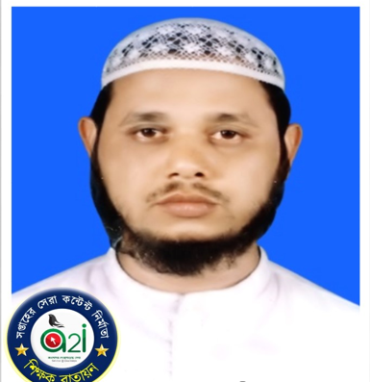
পরিচিতি
মুহাম্মদ শাহ্‌ জাহান কুতুবী
শিক্ষক সেল নাম্বারঃ ০১৮১৬ ৮৩০ ২৪৯ ইমেইল: mdshahjahankutuby@gmail.com
আধুনগর ইসলামিয়া ফাজিল মাদ্‌রাসা
লোহাগাড়া ,চট্টগ্রাম ।

Slide 6
চলো, কিছু চিত্র দেখি-

Slide 7
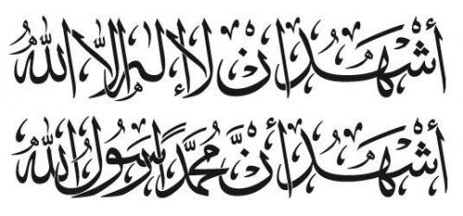

Slide 8
এসো একটি ভিডিও দেখি ও শুনি

Slide 9
পাঠ পরিচিতি
বিষয় : আল আকায়েদ ওয়াল ফিকহ
শ্রেণীঃ ২য় শ্রেণী
অধ্যায়ঃ ১ম অধ্যায়
কালেমা

Slide 10
শিখনফল
এই পাঠ শেষে শিক্ষার্থীরা...
কালেমা শব্দের শাব্দিক অর্থ বলতে পারবে।
কালেমায়ে তায়্যিবাহ অর্থ সহ বর্ণনা করতে পারবে।
কালেমায়ে শাহাদাত ও ইমানে মুজমাল মুখস্ত করতে পারবে।

Slide 11
كلمةশব্দের আভিধানিক অর্থ?
আভিধানিক অর্থ--
শব্দ
কথা
বাণী
উক্তি
ভাষণ
পদ

Slide 12
كلمة طيبة
অর্থ : আল্লাহ এক আর কোনো মাবুদ নেই।
হজরত মুহাম্মদ সা. আল্লাহর প্রেরিত রাসুল।

Slide 13
অর্থ : আল্লাহ এক আর কোনো মাবুদ নেই।
হজরত মুহাম্মদ সা. আল্লাহর প্রেরিত রাসুল।

Slide 14
কালেমায়ে তায়্যিবার মূল বাণী
কালেমা তায়্যিবা ইসলামের মূল বাণী ।এ কালিমার উপর ঈমান এনেই মুসলমান হতে হয়।এই কালেমাতেই রয়েছে তাওহিদ ও রিসালাতের মূল কথা ।

Slide 15
কালেমার মূল বাণী
কালেমা তায়্যিবা ইসলামের মূল বাণী ।এ কালিমার উপর ঈমান এনেই মুসলমান হতে হয়।এই কালেমাতেই রয়েছে তাওহিদ ও রিসালাতের মূল কথা

Slide 16
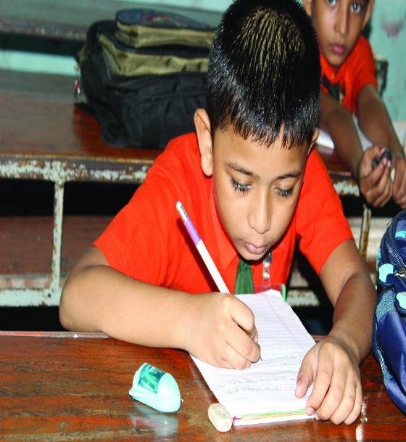
একক কাজ
কালেমায়ে তায়্যিবা অর্থ সহ মুখস্ত বল ।

Slide 17
কালেমায়ে শাহাদাত
অর্থ : আমি সাক্ষ্য প্রদান করছি যে, আল্লাহ্ ব্যতীত অন্য
কোনো মাবুদ নেই। তিনি এক। তার কোনো অংশীদার নেই,
এবং আমি আরও সাক্ষ্য প্রদান করছি যে, নিশ্চয়ই হজরত
মুহাম্মদ সা. আল্লাহর প্রেরিত বান্দা ও রাসুল।

Slide 18
কালেমায়ে শাহাদাতের মূল কথা
এ কালেমার মাধ্যমে আমরা এ কথা সাক্ষ্য দিই যে আল্লাহ আমাদের একক ইলাহ । তিনি এক,অদ্বিতীয়।তার কোন শরিক নাই । আমাদের সকল ইবাদাতের মালিক তিনি ।

Slide 19
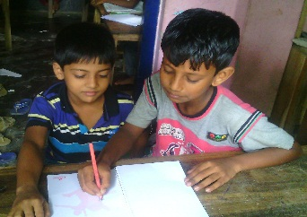
জোড়ায় কাজঃ
কালেমায়ে শাহাদাত মূল কথা মুখস্ত লিখ ।

Slide 20
ঈমানে মুজমাল
امنت بالله كما هو باسمائه وصفاته
وقبلت جميع احكامه و اركانه
অনুবাদঃ আমি আল্লাহ তা’আলার উপর ঈমান আনলাম।
তিনি যেমন, তার নামসমূহ ও তাঁর গুণাবলী সহকারে
এবং আমি গ্রহণ করেছি তার সমস্ত বিধান ও আরকানকে।

Slide 21
امنت بالله كما هو باسمائه وصفاته
وقبلت جميع احكامه و اركانه
ঈমানে মুজমালের মূল কথা
ঈমানে মুজমালের মাধ্যমে আমরা সংক্ষেপে
আল্লাহর নাম সমুহ ও গুণাবলীর প্রতি বিশ্বাস স্থাপন
এবং তাঁর সকল বিধি –বিধান মেনে চলার ঘোষণা দেই ।

Slide 22
মূল্যায়নঃ
কালেমা শব্দের অর্থ কি?
কালেমায়ে তায়্যিবা মুখস্থ বল ।
কালেমায়ে শাহাদাত অর্থ মুখস্থ বল ।
ঈমানে মুজমাল অর্থ সহ মুখস্থ বল ।

Slide 23
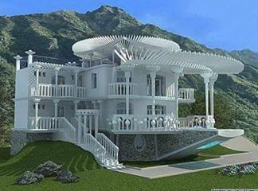
বাড়ির কাজ
কালেমা গুলো অর্থ সহ লিখ ।

Slide 24
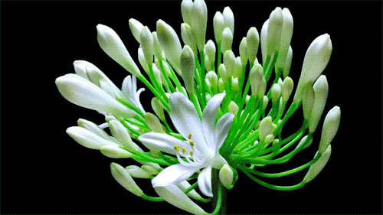
সবাইকে ধন্যবাদ

